Slide 1
Brute Force
Matakuliah Design Analysis Algorithm
S1 Teknik Informatika STIKOM PGRI Banyuwangi
Dosen Pengampu: Khoirul Umam, M.Kom

Slide 2
BRUTE FORCE
Pendekatan langsung dalam menyelesaikan suatu masalah, biasanya berdasarkan definisi dari konsep penyelesaian masalah
Langkah pendekatan paling mudah karena hany perlu menterjemahkan konsep penyelesaiannya ke dalam bahasa mesin
Efisien?

Slide 3
Masih Ingat dengan Perkalian 2 Matriks?
Itu contoh algoritma berjenis brute-force

Slide 4
Selection Sort
ALGORITHM SelectionSort(A[0..n-1])
//Urutkan sekumpulan data dengan algoritma Selection Sort
//Input: Array A berisi data yang dapat diurutkan
//Output: Array A dengan data terurut secara ascending
for i ← 0 to n-2 do
min ← i
for j ← i+1 to n-1 do
if A[j] < A[min] then min ← j
swap(A[i],A[min])
Basic operation
Buka https://visualgo.net/en/sorting untuk melihat visualisasi Selection Sort

Slide 5
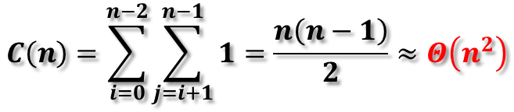
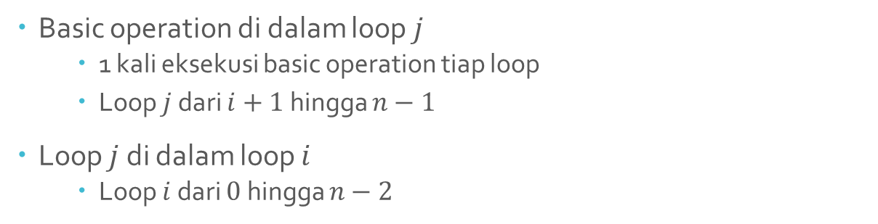
Analisis Selection Sort
Basic operation di dalam loop $j$
1 kali eksekusi basic operation tiap loop
Loop $j$ dari $i+1$ hingga $n−1$
Loop $j$ di dalam loop $i$
Loop $i$ dari $0$ hingga $n−2$
$$C\left(n\right)=\sum_{i=0}^{n−2}{\sum_{j=i+1}^{n−1}{1}}=\frac{n\left(n−1\right)}{2}≈Θ\left(n^{2}\right)$$

Slide 6
Worst-Case dan Best-Case pada Selection Sort
ALGORITHM SelectionSort(A[0..n-1])
//Urutkan sekumpulan data dengan algoritma Selection Sort
//Input: Array A berisi data yang dapat diurutkan
//Output: Array A dengan data terurut secara ascending
for i ← 0 to n-2 do
min ← i
for j ← i+1 to n-1 do
if A[j] < A[min] then min ← j
swap(A[i],A[min])
Adakah kondisi dimana basic operation berhenti dieksekusi?
Tidak ada
Perhatikan fungsi swap! Apakah fungsi tersebut pernah tidak dijalankan?
Tidak pernah
Selalu dijalankan bahkan ketika data telah terurut sejak awal
Worst case = Best case

Slide 7
Bubble Sort
ALGORITHM BubbleSort(A[0..n-1])
//Urutkan sekumpulan data dengan algoritma Bubble Sort
//Input: Array A berisi data yang dapat diurutkan
//Output: Array A dengan data terurut secara ascending
for i ← 0 to n-2 do
for j ← 0 to n-2-i do
if A[j+1] < A[j] then swap(A[j],A[j+1])
Basic operation
Buka https://visualgo.net/en/sorting untuk melihat visualisasi Bubble Sort

Slide 8
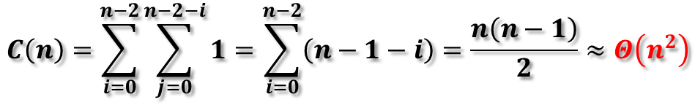
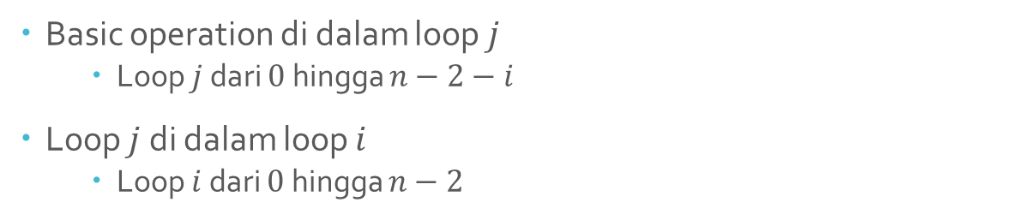
Analisis Bubble Sort
Basic operation di dalam loop $j$
Loop $j$ dari $0$ hingga $n−2−i$
Loop $j$ di dalam loop $i$
Loop $i$ dari $0$ hingga $n−2$
$$C\left(n\right)=\sum_{i=0}^{n−2}{\sum_{j=0}^{n−2−i}{1}}=\sum_{i=0}^{n−2}{\left(n−1−i\right)}=\frac{n\left(n−1\right)}{2}≈Θ\left(n^{2}\right)$$

Slide 9
Worst-Case dan Best-Case pada Bubble Sort
ALGORITHM BubbleSort(A[0..n-1])
//Urutkan sekumpulan data dengan algoritma Bubble Sort
//Input: Array A berisi data yang dapat diurutkan
//Output: Array A dengan data terurut secara ascending
for i ← 0 to n-2 do
for j ← 0 to n-2-i do
if A[j+1] < A[j] then swap(A[j],A[j+1])
Adakah kondisi dimana basic operation berhenti dijalankan?
Tidak ada
Mungkinkah fungsi swap tidak dijalankan sama sekali?
Mungkin
Saat data sudah terurut sejak awal
Best case: jika data telah terurut seluruhnya
Worst case: data terurut secara terbalik

Slide 10
Sequential Search
ALGORITHM SequentialSearch(A[0..n-1],K)
//Cari sebuah data di dalam sekumpulan data lainnya
//Input: Array A dan data yang dicari K
//Output: Posisi data pertama kali ditemukan atau (-1) jika data tidak ditemukan
i ← 0
while i < n and A[i] ≠ K do
i ← i+1
if i < n then return i
else return -1
Basic operation

Slide 11
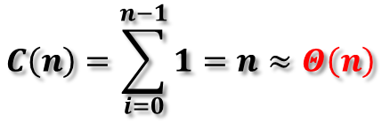
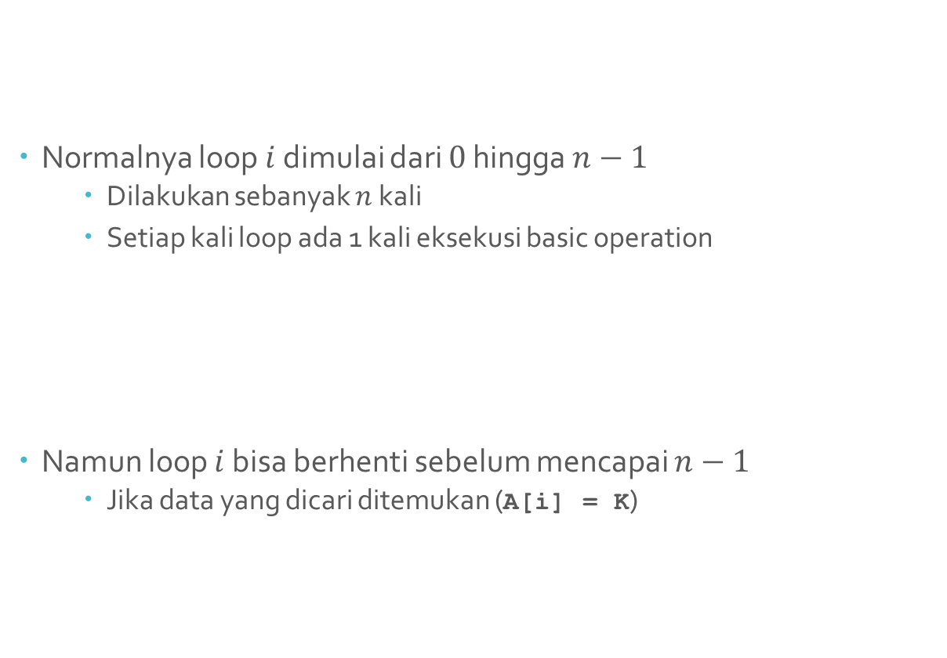
Analisis Sequential Search
Normalnya loop $i$ dimulai dari $0$ hingga $n−1$
Dilakukan sebanyak $n$ kali
Setiap kali loop ada 1 kali eksekusi basic operation
Namun loop $i$ bisa berhenti sebelum mencapai $n−1$
Jika data yang dicari ditemukan (A[i] = K)
$$C\left(n\right)=\sum_{i=0}^{n−1}{1}=n≈Θ\left(n\right)$$

Slide 12
Worst Case dan Best Case pada Sequential Search
Best case: data ditemukan pada indeks pertama
Worst case:
Data yang dicari tidak ada
Data yang dicari berada pada indeks terakhir

Slide 13
Lets Think!
ALGORITHM SequentialSearch(A[0..n-1],K)
//Cari sebuah data di dalam sekumpulan data lainnya
//Input: Array A dan data yang dicari K
//Output: Posisi data pertama kali ditemukan atau (-1) jika data tidak ditemukan
i ← 0
while i < n and A[i] ≠ K do
i ← i+1
if i < n then return i
else return -1
Ada 2 macam pengecekan:
Pengecekan indeks pencarian
Pengecekan data
Kedua pengecekan ini dalam waktu nyata terlalu boros waktu
Bisakah lebih diefisienkan lagi?

Slide 14
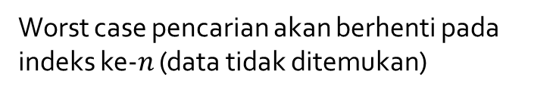
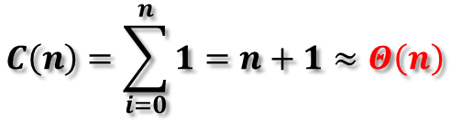
Enhancement Sequential Search
ALGORITHM SequentialSearchEnhancement(A[0..n],K)
//Cari sebuah data di dalam sekumpulan data lainnya
//Input: Array A dan data yang dicari K
//Output: Posisi data pertama kali ditemukan atau (-1) jika data tidak ditemukan
A[n] ← K
i ← 0
while A[i] ≠ K do
i ← i+1
if i < n then return i
else return -1
Data yang dicari dijadikan sebagai data terakhir
Worst case pencarian akan berhenti pada indeks ke-$n$ (data tidak ditemukan)
Loop $i$ maksimal dari $0$ hingga $n$ kali → $n+1$ kali
$$C\left(n\right)=\sum_{i=0}^{n}{1}=n+1≈Θ\left(n\right)$$
Order of growth/kompleksitas tetap, namun dapat menghemat waktu nyata karena jumlah pengecekan berkurang setengahnya

Slide 15
Sequential Search pada Data Terurut
ALGORITHM SequentialSearchInSort(A[0..n-1],K)
//Cari sebuah data di dalam sekumpulan data lainnya
//Input: Array A dengan data terurut ascending dan data yang dicari K
//Output: Posisi data pertama kali ditemukan atau (-1) jika data tidak ditemukan
i ← 0
while i < n and A[i] < K do
i ← i+1
if A[i] = K then return i
else return -1
Keuntungan: Looping tidak harus sampai akhir meski data tidak ditemukan

Slide 16
String-Matching
ALGORITHM BruteForceStringMatching(T[0..n-1],P[0..m-1])
//Cocokkan teks dengan sebuah pattern
//Input: Array T representasi teks dengan n buah karakter, array P representasi pattern dengan m buah karakter, dimana n > m
//Output: Posisi karakter pertama yang cocok atau (-1) jika pattern tidak cocok dengan teks
for i = 0 to n-m do
j ← 0
while j < m and P[j] = T[i+j] do
j ← j+1
if j = m then return i
return -1
Basic operation

Slide 17
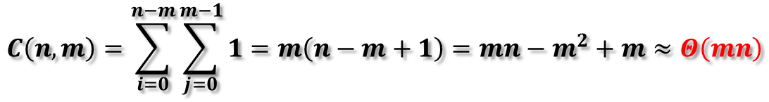
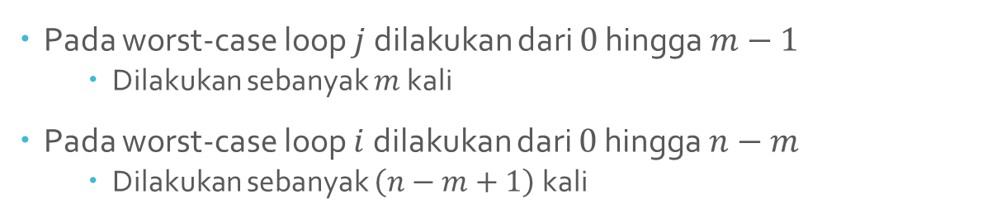

Analisis String Matching
Pada worst-case loop $j$ dilakukan dari $0$ hingga $m−1$
Dilakukan sebanyak $m$ kali
Pada worst-case loop $i$ dilakukan dari $0$ hingga $n−m$
Dilakukan sebanyak $\left(n−m+1\right)$ kali
$$C\left(n,m\right)=\sum_{i=0}^{n−m}{\sum_{j=0}^{m−1}{1}}=m\left(n−m+1\right)=mn−m^{2}+m≈Θ\left(mn\right)$$
Mengapa bukan $Θ\left(m^{2}\right)$?

Slide 18
Brute Force pada Kasus Pencarian Jarak Terpendek
2
A
B
5
3
8
7
C
D
1
Traveling Salesman Problem (TSP)
Jika seorang salesman berangkat dari kota A untuk menawarkan barang daganganya ke kota lainnya, jalur manakah yang harus ia ambil agar jarak tempuhnya paling dekat dan setiap kota dilalui hanya sekali hingga akhirnya pulang kembali ke kota A?
(Cari tahu: Hamiltonian Circuit)

Slide 19
Perhitungan
A – B – C – D – A = 2 + 8 + 1 + 7 = 18
A – B – D – C – A = 2 + 3 + 1 + 5 = 11
A – C – B – D – A = 5 + 8 + 3 + 7 = 23
A – C – D – B – A = 5 + 1 + 3 + 2 = 11
A – D – B – C – A = 7 + 3 + 8 + 5 = 23
A – D – C – B – A = 7 + 1 + 8 + 2 = 18

